Slide 1
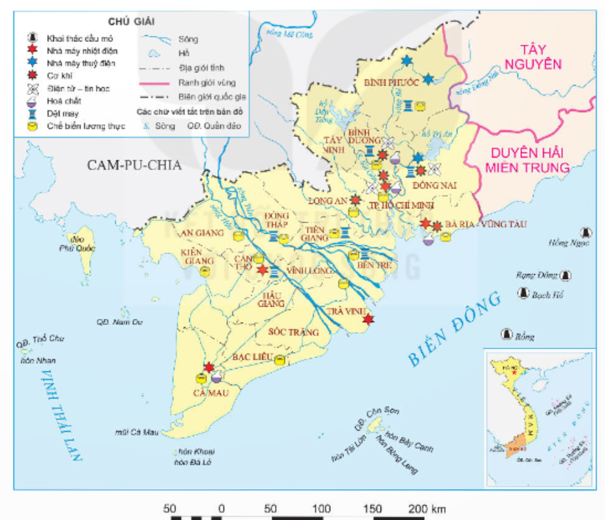
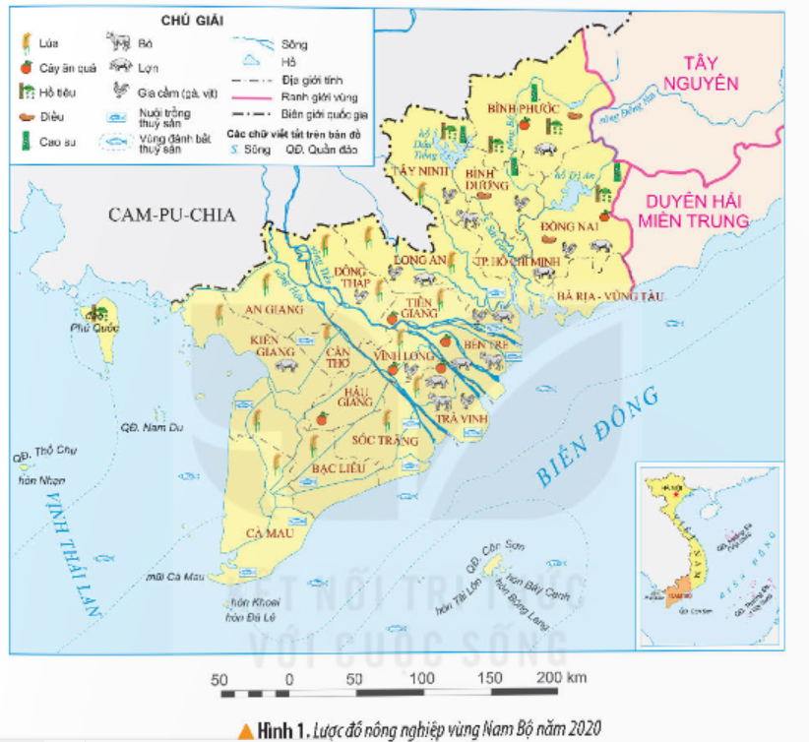
Quan sát các hình 1, 4 hoàn thành bảng sau vào vở
Hoạt động sản xuất | Phân bố
Trồng lúa
Trồng cây ăn quả
Trồng cây công nghiệp
Nuôi trồng, đánh bắt thuỷ sản
Khai thác dầu khí
Dệt may
Điện tử - tin học
Lược đồ công nghiệp
vùng Nam Bộ 2020
Lược đồ nông nghiệp
vùng Nam Bộ 2020

Slide 2
Hoạt động sản xuất | Phân bố
Trồng lúa
Trồng cây ăn quả
Trồng cây công nghiệp
Nuôi trồng, đánh bắt thuỷ sản
Long An, Đồng Tháp, Tiền Giang, An Giang, Cần Thơ,…
Bình Phước, Đồng Nai, Tiền Giang, Bến Tre, Vĩnh Long, Trà Vinh, Hậu Giang,..
Bình Phước, Bình Thước, Tây Ninh, Đồng Nai,…
Bà Rịa- Vũng Tàu, Trà Vinh, Cà Mau, Bạc Liêu, Bến Tre

Slide 3

Hoạt động sản xuất | Phân bố
Khai thác dầu khí
Điện tử
Dệt may
Vùng biển và thềm lục địa có các mỏ: Hồng Ngọc, Rạng Đông, Bạch Hổ, Rồng,..
Bình Phước, Đồng Nai, Bình Dương, Tiền Giang,..
Thành phố Hồ Chí Minh, Bình Dương, Đồng Nai.

Slide 4

Sưu tầm Nam Bộ và hình ảnh về một dân tộc hoặc một hoạt động sản xuất ở vùng chia sẻ với các bạn.

